Slide 1
Составила Васильева Елена Владимировна ГБДОУ детский сад № 22 Кировского района г. Санкт-Петербурга
Учебно-методическое пособие
Заучивание загадки с помощью мнемотехнических приемов
Загадка про «Снег»

Slide 2
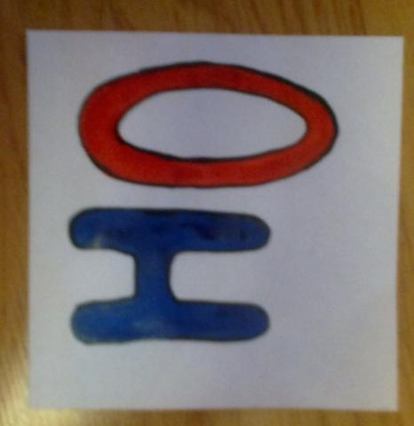

Slide 3
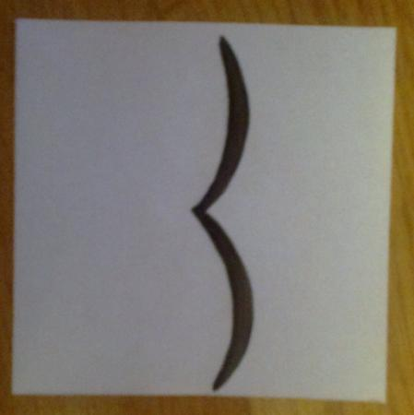
Слетает

Slide 4
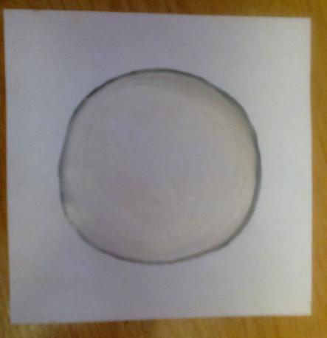
Белой

Slide 5
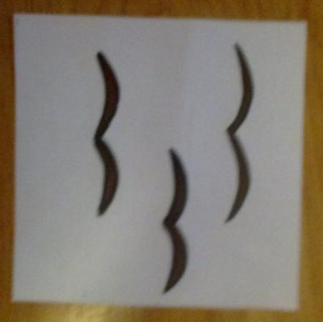
Стаей

Slide 6
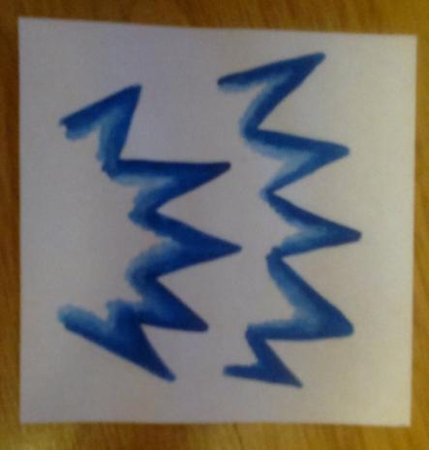
И сверкает

Slide 7
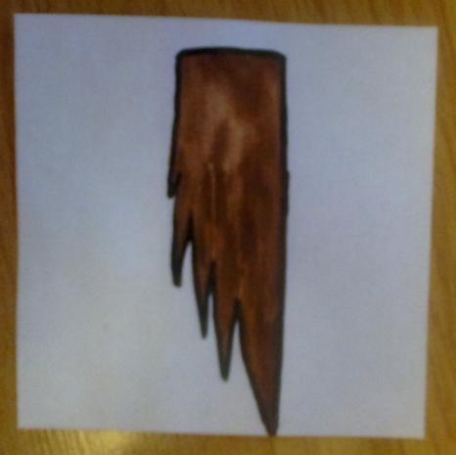
На лету

Slide 8
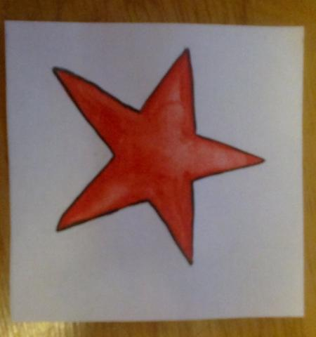
Он звездой

Slide 9
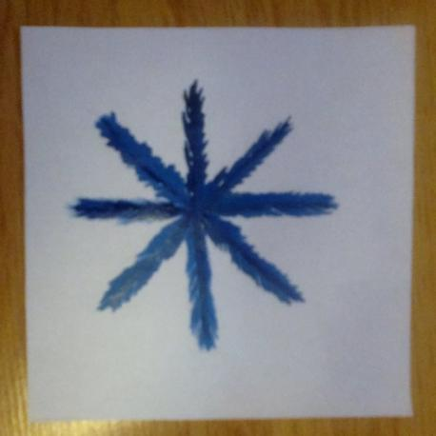
Прохладной

Slide 10
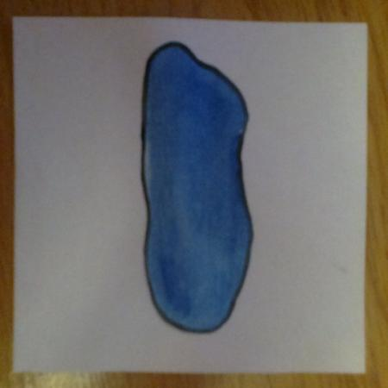
Тает

Slide 11
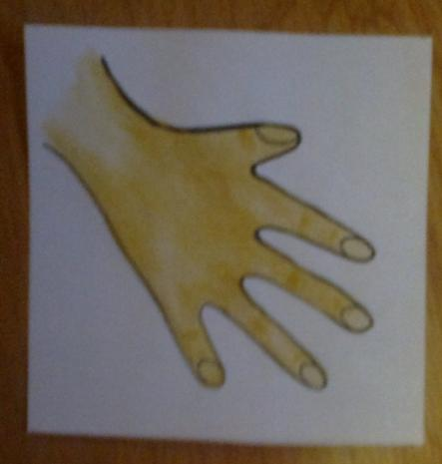
На ладони

Slide 12
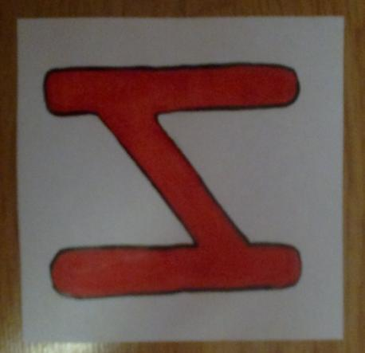

Slide 13
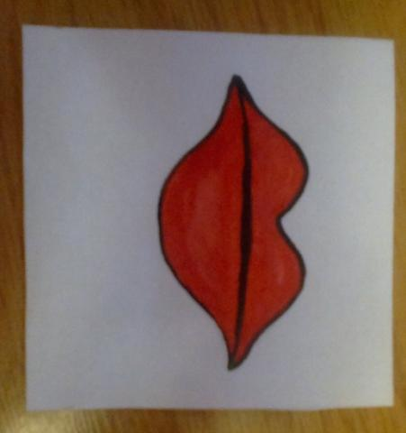
Во рту

Slide 14
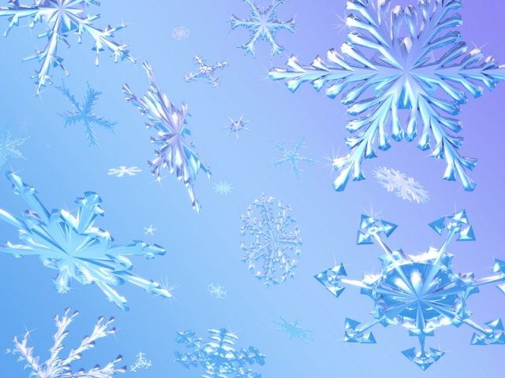
Снег

